Slide 1

Chủ đề
ĐƯỜNG KÍNH VÀ DÂY
CỦA ĐƯỜNG TRÒN

Slide 2
Câu 1: Chọn khẳng định sai trong các khẳng định sau. Trong hai dây của một đường tròn
A. Dây nào lớn hơn thì dây đó xa tâm hơn
B. Dây nào nhỏ hơn thì đây đó xa tâm hơn
C. Dây nào gần tâm hơn thì dây đó lớn hơn
D. Hai dây bằng nhau thì cách đều tâm
Câu 2: Cho đường tròn (O) có bán kính R = 5 cm. Khoảng cách từ tâm đến dây AB là 3 cm. Tính độ dài dây AB
A. AB = 6 cm
B. AB = 8 cm
C. AB = 10 cm
D. AB = 12 cm

Slide 3
Câu 3: Cho (O; 15cm) có dây AB = 24 cm thì khoảng cách từ tâm O đến dây AB là:
A. 12 cm
B. 9 cm
C. 8 cm
D. 6 cm
Câu 4: Cho đường tròn (O; 25). Khi đó dây lớn nhất của đường tròn (O; 25) có độ dài là:
A. 12,5
B. 25
C. 50
D. 20

Slide 4
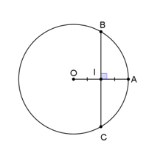

Bài 1: Cho đường tròn (O) có bán kính OA = 3cm. Dây BC của đường tròn vuông góc với OA tại trung điểm của OA. Tính BC.
HƯỚNG DẪN
Tính BC
BC=2.BI
$${BI}^{2}={BO}^{2}−{IO}^{2}$$
BO=3cm; OI=1/2 OA=1/2.3

Slide 5

Bài 2:
Đường tròn (O; R) có đường kính AB . Vẽ dây MN vuông góc AB tại I . Cho MN = 12 cm và biết khoảng cách từ O đến MN = 4 cm
a) Tính độ dài MI
b) Tính bán kính R
HƯỚNG DẪN
    a) Tính MI
MI=1/2 MN
MN=12 cm
I là trung điểm của MN
AB ⊥ MN tại I
A
    b) Tính MO
O
$${MO}^{2}={MI}^{2}+{IO}^{2}$$
MI=6 cm; OI= 2 cm
M
N
I
B

Slide 6
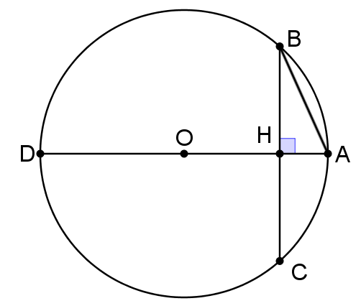

Bài 3. Cho đường tròn (O) đường kính AD, dây AB. Qua B vẽ dây BC vuông góc với AD tại H . Biết AB = 10cm; BC = 12cm. Tính độ dài đoạn AH.
HƯỚNG DẪN
Tính AH
$${AH}^{2}={AB}^{2}−{BH}^{2}$$
AB=10cm; BH=1/2 BC=1/2.6

Slide 7



HƯỚNG DẪN VỀ NHÀ
Học sinh nắm vững kiến thức đã học.
Xem và làm lại các bài tập đã làm.
Làm các bài tập ở phần BÀI TẬP VỀ NHÀ.
CHÚC SỨC KHỎE, HẠNH PHÚC ĐẾN CÁC EM HỌC SINH.
CHÚC CÁC EM HỌC TỐT!

